Slide 1
计算方法
第二章 插值法（续）

Slide 2


§2.6 分段低次插值
在区间 [a, b] 上用插值多项式 P 逼近函数 f 时，f 和P
在每个节点上的差异(理论上)应该为零。自然，我们期望
在一切中间点上也能很好地逼近 f ，并且当插值点增加时
这种逼近效果应该越来越好。
但上述的期望不可能实现的。当认识到这一点时，在数
学界曾引起强烈的震动。
20 世纪初，Runge就给出了一个等距节点插值多项式
不收敛到 的例子。

Slide 3

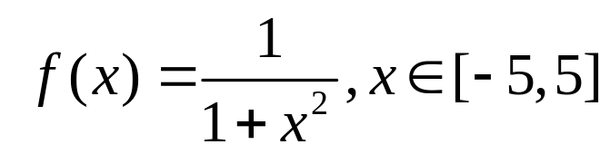
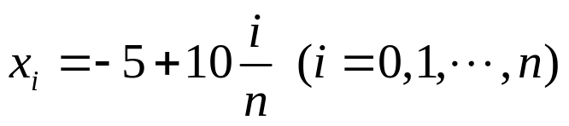




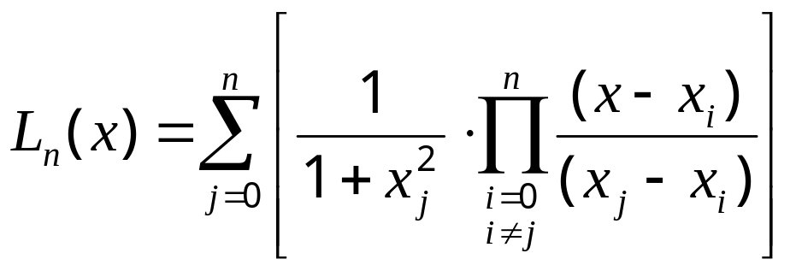

Runge 现象
设函数 ，
在该区间 上取 个等距节点,
构造 的 次 拉格朗日插值多项式为
相关图形如下.

Slide 4
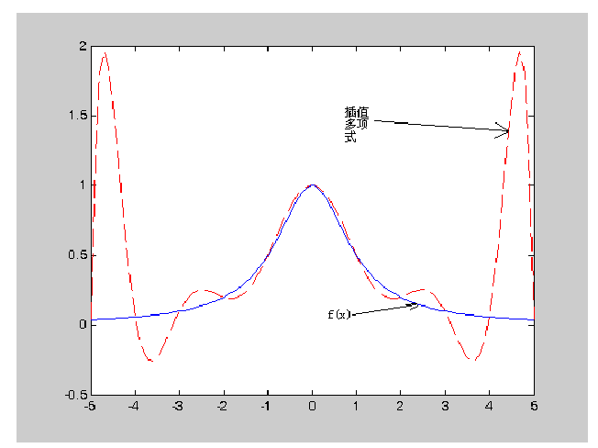
N=10时的图形

Slide 5
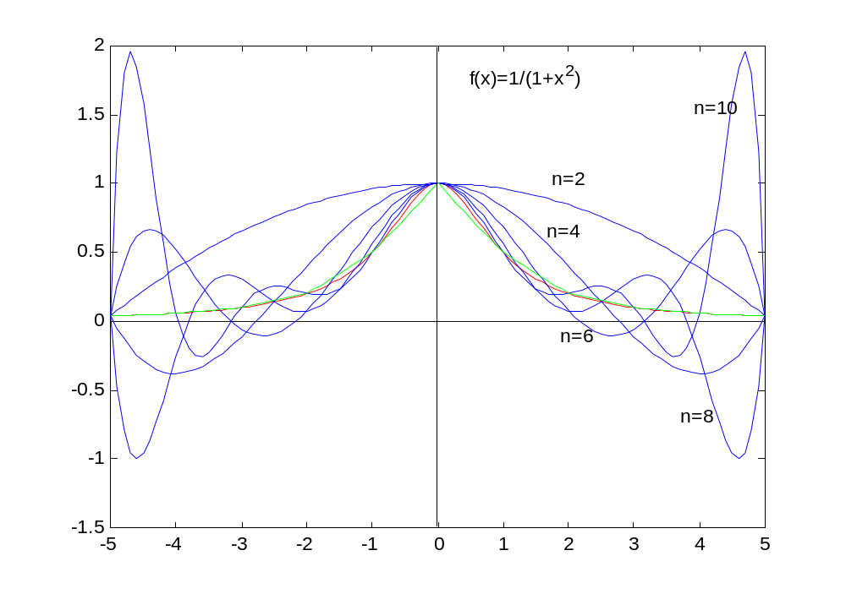
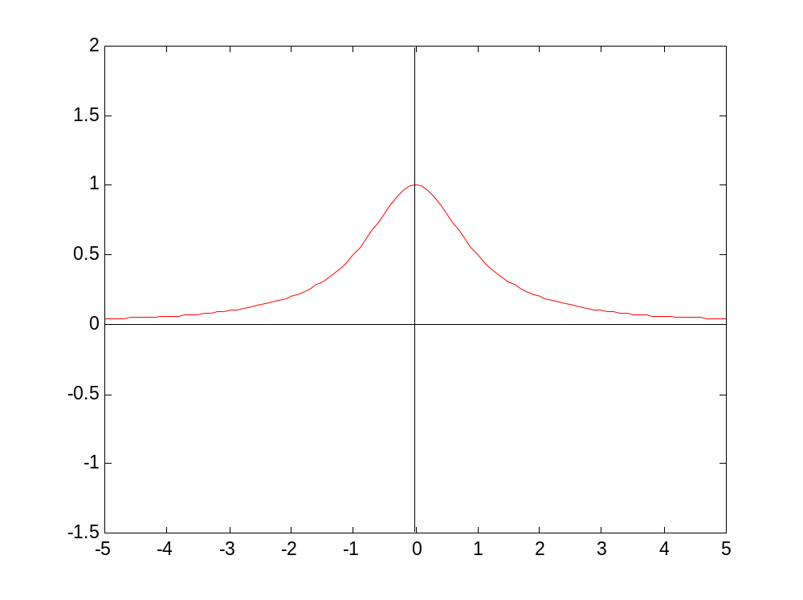
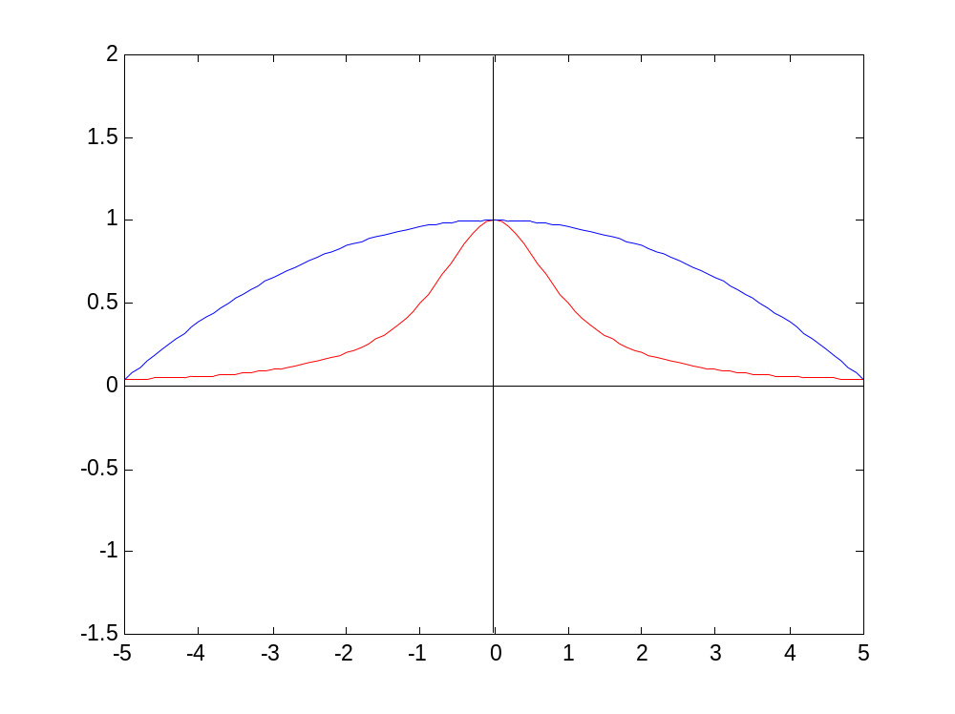
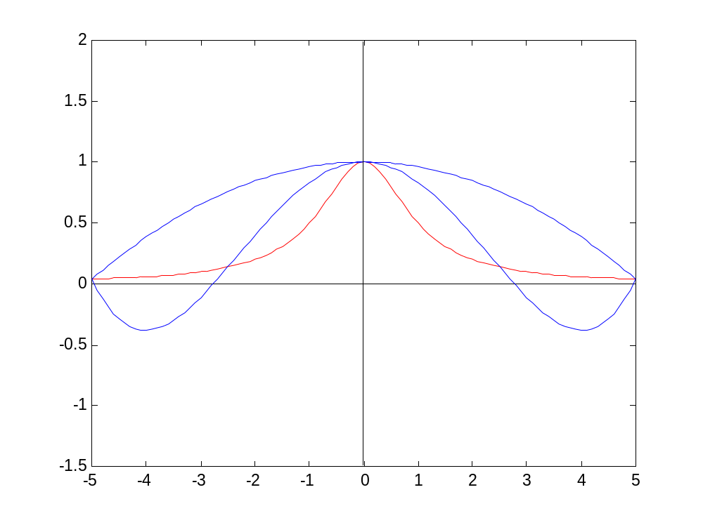
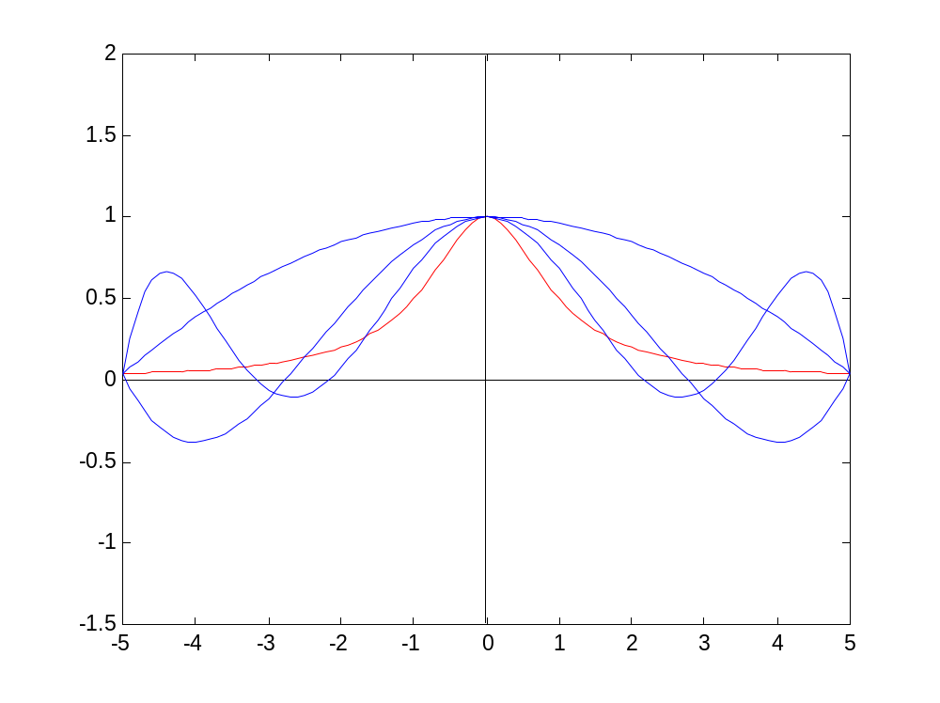
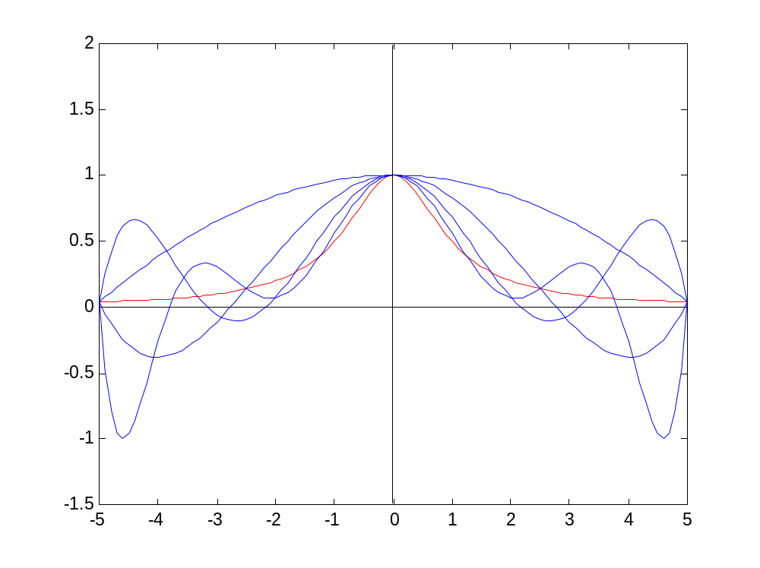
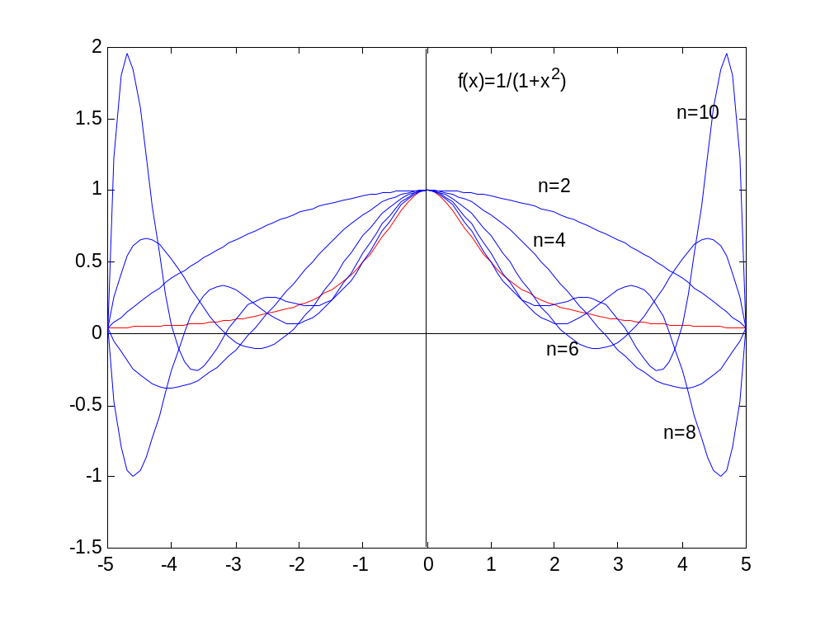
不同次数的Lagrange插值多项式的比较图
Runge现象

Slide 6
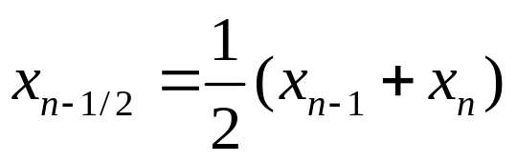
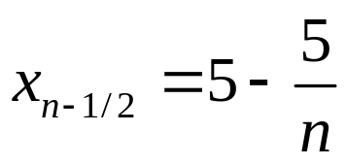



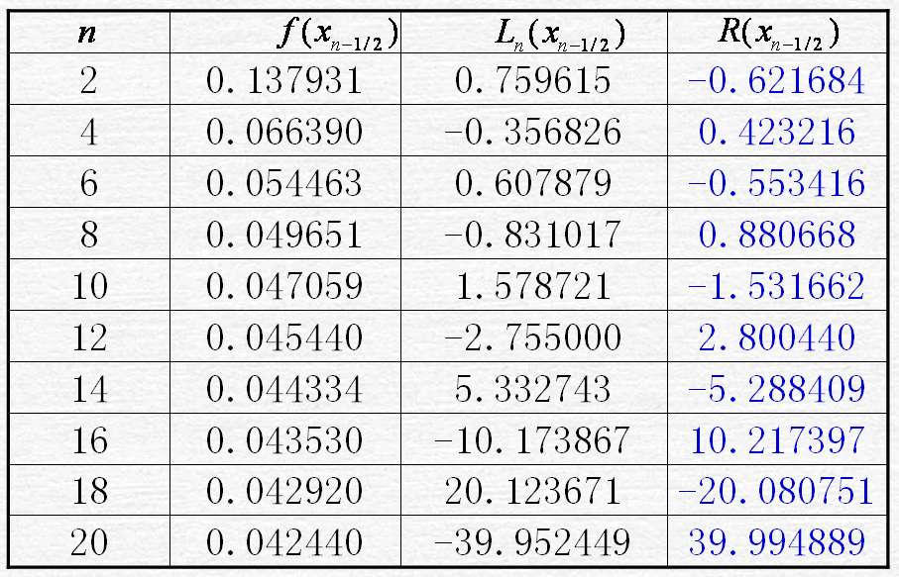
令 ，则 ，
下表列出了 和 的值。

Slide 7





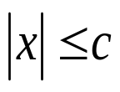
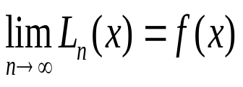
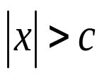

结果表明,随着 的增加， 的绝对值几乎成倍地增加，这说明当 时 在 上不收敛。
Runge证明了，存在一个常数 , 使得当 时，
; 而当 时 发散。
说明: 并不是插值多项式的次数越高, 插值效果越好, 精度也不一定是随次数的提高而升高, 这种现象在上个世纪初由Runge发现, 故称为Runge现象.

Slide 8








分段线性插值
分段线性插值特别简单，从几何上看，就是用折线逼近曲线。
分段线性插值的数学定义
设 是区间 上的函数，在节点
上的函数值为 ，
求一分段折线函数 满足：
（1）
（2）
（3）在 上， 是一次多项式。
则称 为 的分段线性插值函数。

Slide 9
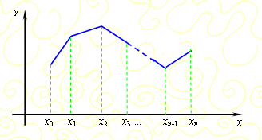
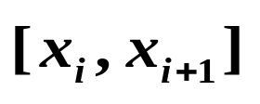

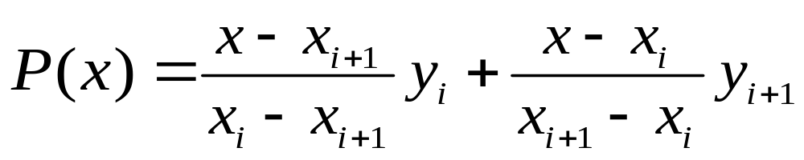
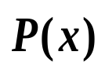
易知, P(x) 是个折线函数，在每个区间
上,
有
在 [a,b] 上是连续的，但其一阶导数是不连续的.

Slide 10
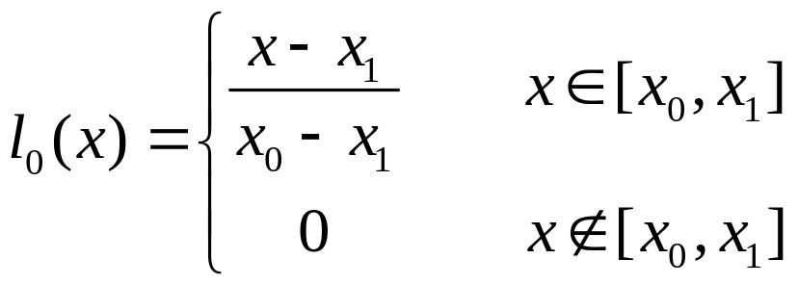

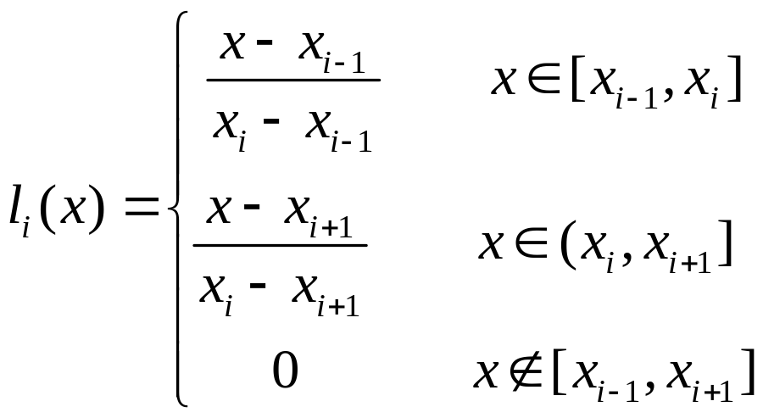

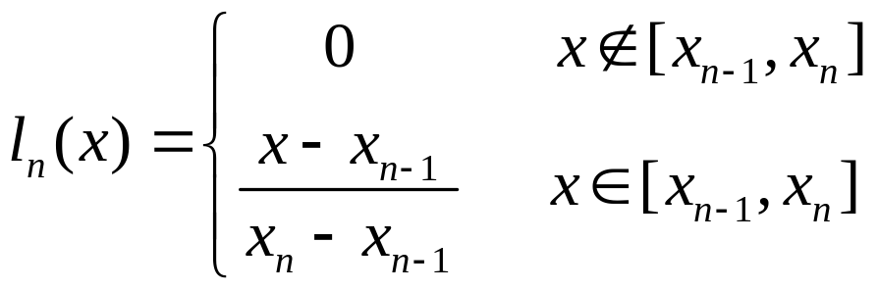

分段线性插值的基函数
当 时,
当 时,
当 时,

Slide 11

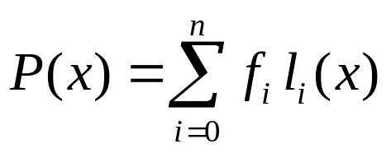

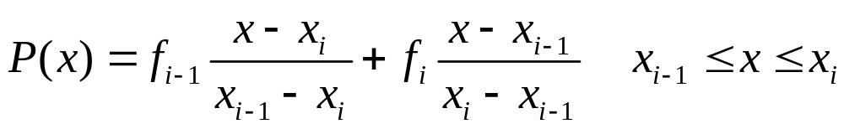



显然 是 的线性组合：
在区间 上的值为：
注意
表达式 在区间
上，只有
是非零的，其它基函数均为零。即

Slide 12
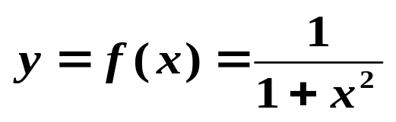


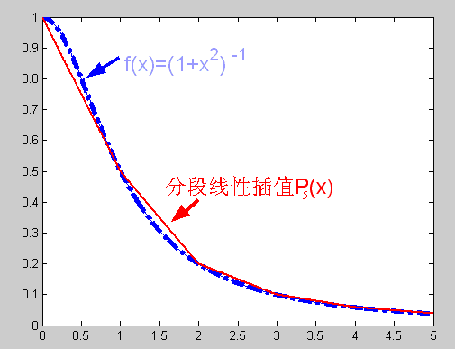
算例
已知函数
在区间 [0,5] 上取等距插值
节点（如下表），求区间上分段线性插值函数，并利用
它求出
近似值。

Slide 13

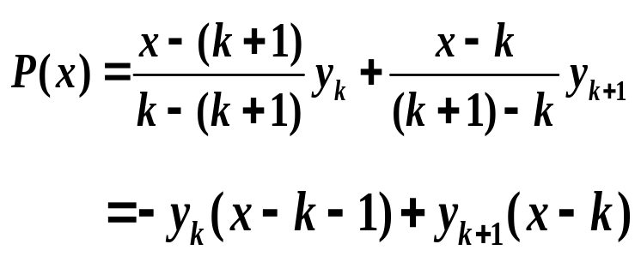
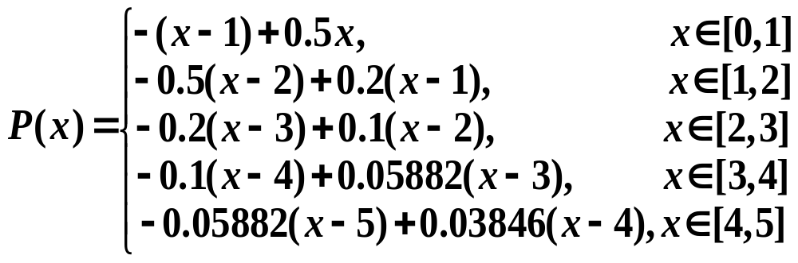
解: 在每个分段区间
于是，
实际值:
当n=7 时， P(4.5)=0.04762270321996 ; 当n=10时，P(4.5)=0.04705882352941
由此可见，对于光滑性要求不高的插值问题，分段线性插值的
效果非常好！计算也简单!

Slide 14
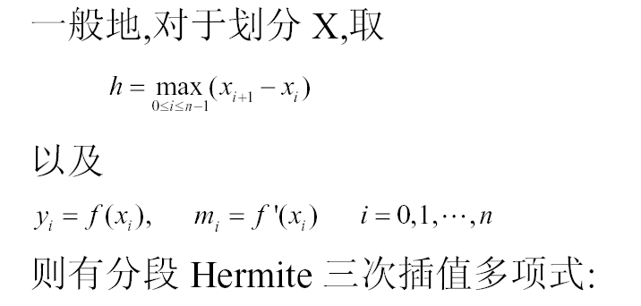
2.7 三次样条插值

Slide 15
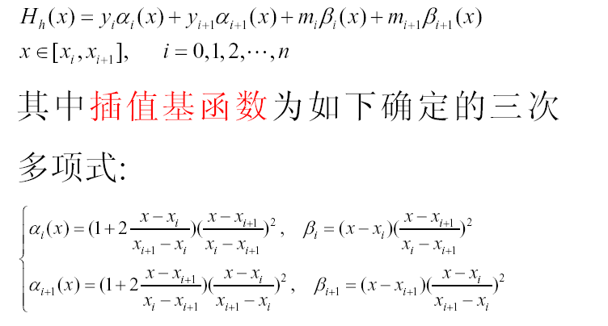

Slide 16
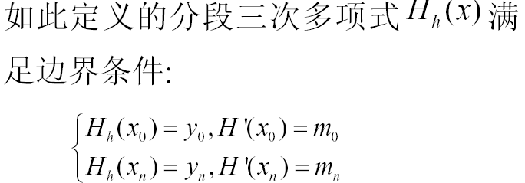
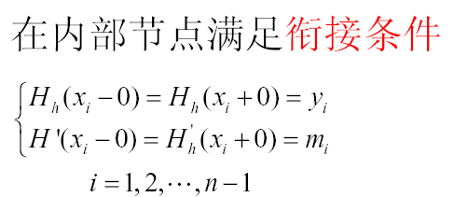

Slide 17
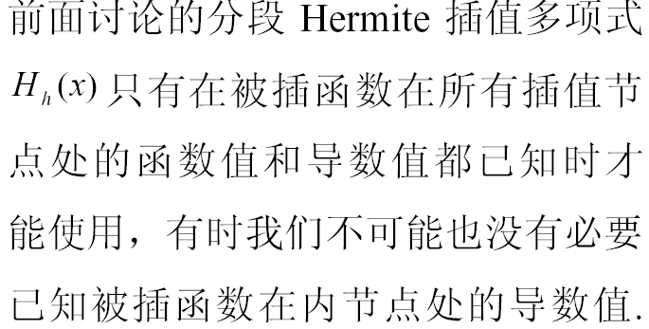

Slide 18
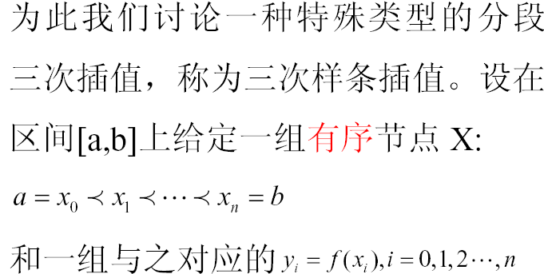

Slide 19

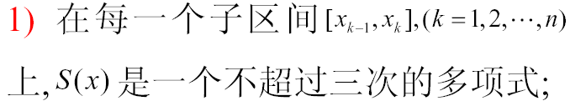
2）S(x)在区间[a,b]上为二阶导数连续.
则称S(x)为在节点X上的三次样条
函数

Slide 20
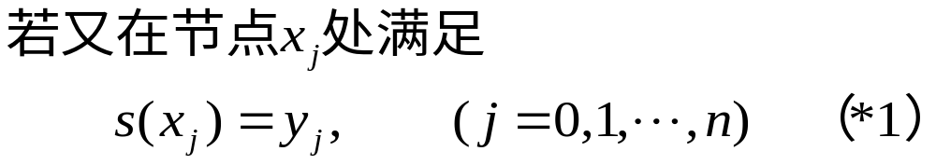
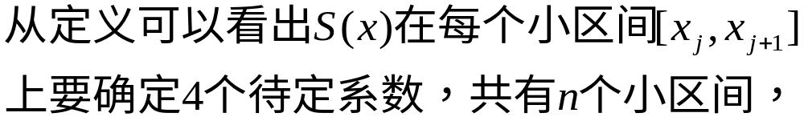
则称S(x)为三次样条插值函数.
故应确定4n个参数.

Slide 21
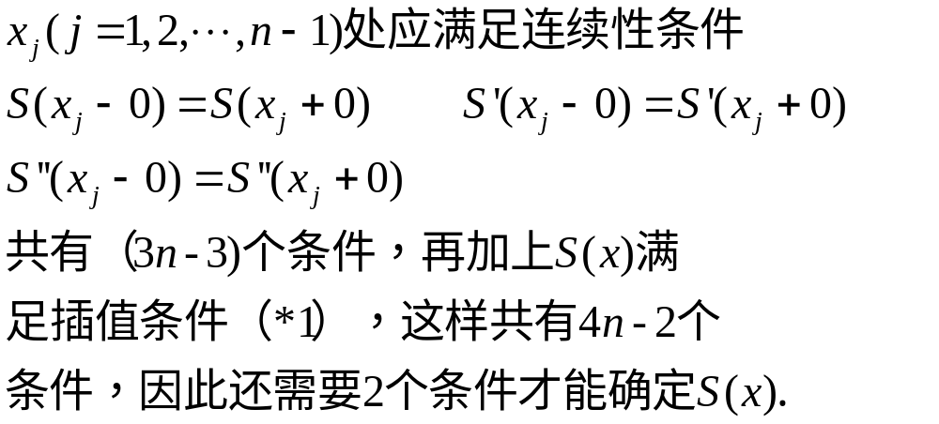

Slide 22
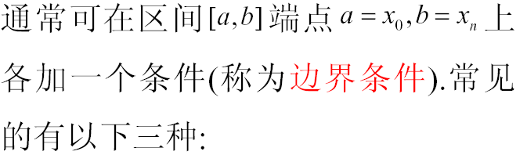
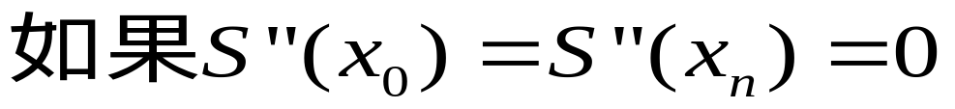
1）固支条件，已知两端的一阶导数值
2）两端的二阶导数值已知
称为自然边界条件。

Slide 23
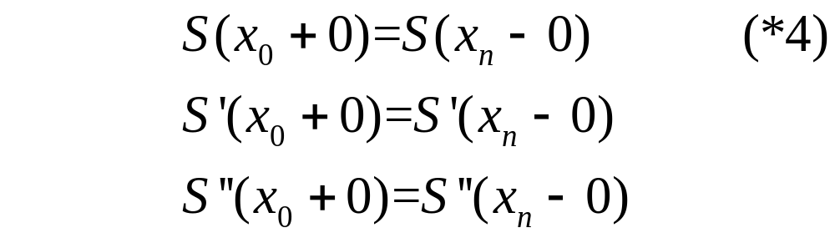
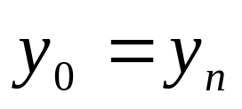
3）周期性条件
这时
S(x)称为周期样条函数

Slide 24
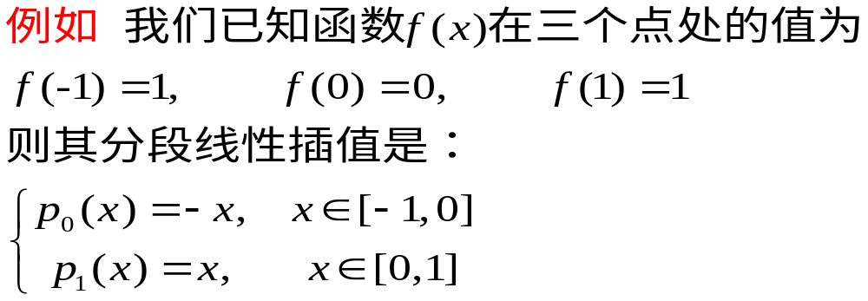

Slide 25
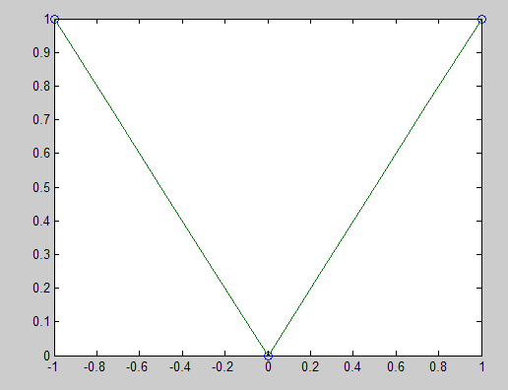

Slide 26
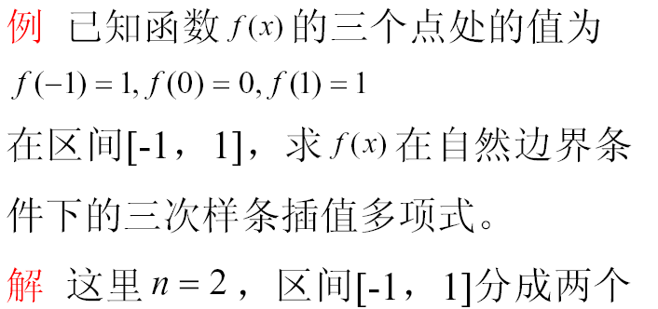
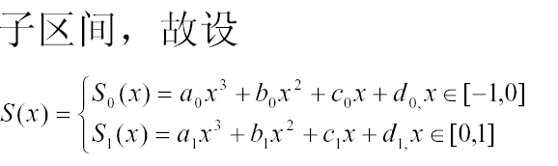

Slide 27
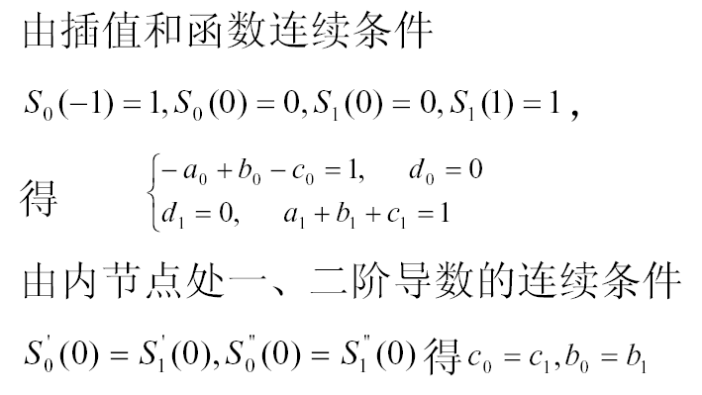

Slide 28
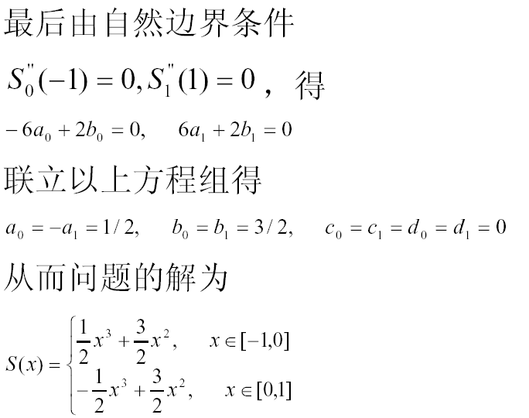


Slide 29


Slide 30

三弯矩算法

Slide 31


Slide 32



Slide 33



Slide 34



Slide 35



Slide 36




Slide 37




Slide 38


Slide 39


Slide 40


Slide 41


Slide 42


Slide 43


Slide 44
现有一组数据：
x=-4:4;
y=[0 .15 1.12 2.36 2.36 1.46 .49 .06 0]

Slide 45

分段线性插值

Slide 46

三次样条插值

Slide 47


Slide 48

由这组数据得到的分段线性插值函数图

Slide 49

分段三次样条函数S(x)的有关参数

Slide 50

分段三次样条S(x)的有关参数（续）

Slide 51


